Slide 1
NoteAdventure
音樂練習 RPG 管理系統
期中專題報告 ｜ 約 10–15 分鐘
Streamlit → Flask API → MySQL
NoteAdventure ｜ 期中專題報告 ｜ 1/15

Slide 2
報告大綱
1. 為什麼做這個系統？
2. 專案目標與使用者
3. 技術架構（前端／API／資料庫）
4. 核心流程：任務 → 練習 → 獎勵 → 成長
5. 實際操作演示（老師端／學生端截圖）
6. 目前完成進度與下一步
7. 結語與 Q&A
NoteAdventure ｜ 期中專題報告 ｜ 2/15

Slide 3
為什麼需要 NoteAdventure？
問題
一對一音樂老師難掌握學生練習狀況，學生也容易中斷練習。
解法
把練習變成可追蹤的任務，完成後給 XP、金幣與寵物成長。
價值
老師管理更輕鬆；學生有明確目標與回饋，提升持續練習意願。
NoteAdventure ｜ 期中專題報告 ｜ 3/15

Slide 4
專案目標與角色
老師
• 註冊／登入
• 建立學生、重設密碼
• 建立與指派任務
• 查看上傳紀錄
• 管理商店與兌換
• 首頁儀表板總覽
學生
• 登入與首次強制改密碼
• 查看任務與進度
• 上傳練習錄音
• 獲得 XP／金幣
• 寵物成長
• 商店購買與我的背包
NoteAdventure ｜ 期中專題報告 ｜ 4/15

Slide 5
技術架構
Streamlit 前端
Flask API
Services + MySQL
登入、操作介面
HTTP + session cookie
驗證、參數檢查
呼叫 services
商業邏輯
music_rpg_v2
NoteAdventure ｜ 期中專題報告 ｜ 5/15

Slide 6
核心資料流程
1
2
3
4
5
6
建立學生
建立／指派任務
上傳練習
更新進度
發放獎勵
寵物成長
技術重點：獎勵發放使用 transaction，避免重複發獎；購買扣款與庫存同步處理。
NoteAdventure ｜ 期中專題報告 ｜ 6/15

Slide 7
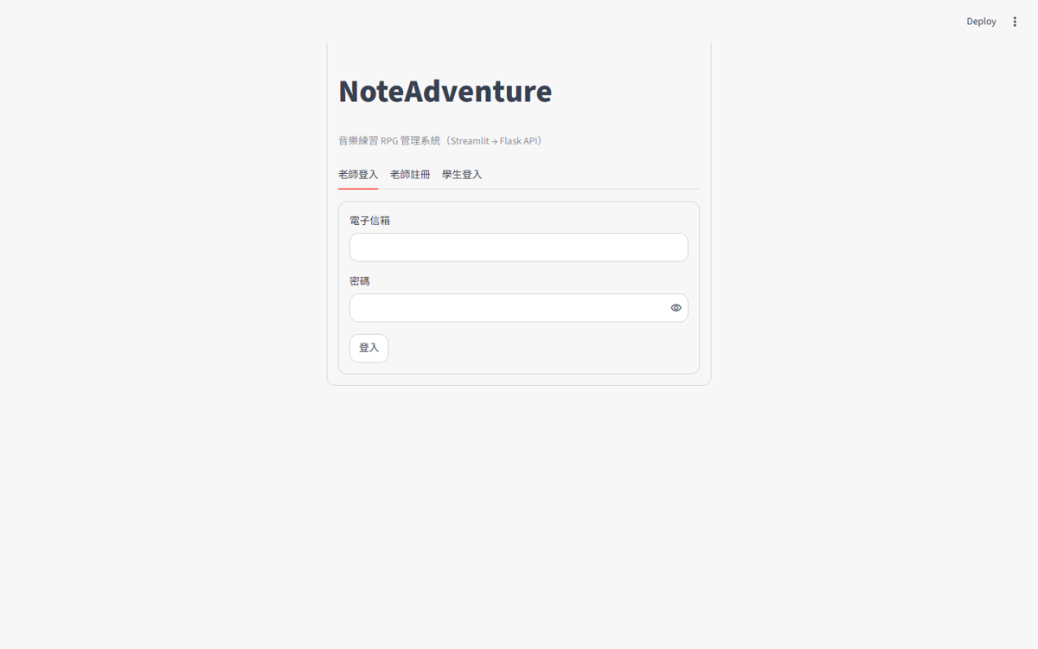
登入與老師註冊
重點
• 老師／學生分頁登入
• 支援老師註冊
• 前端透過 Flask API 驗證
NoteAdventure ｜ 期中專題報告 ｜ 7/15

Slide 8
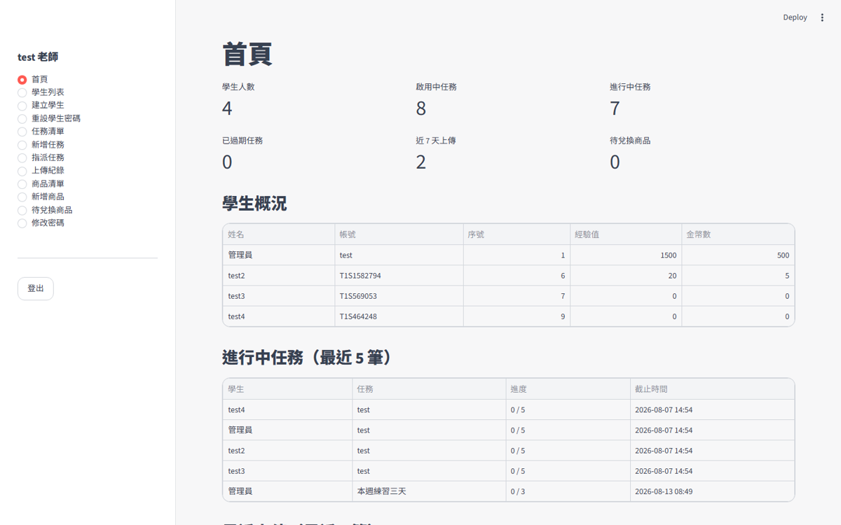
老師首頁儀表板
重點
• 學生數、任務、上傳統計
• 進行中任務一覽
• 登入後預設進入首頁
NoteAdventure ｜ 期中專題報告 ｜ 8/15

Slide 9
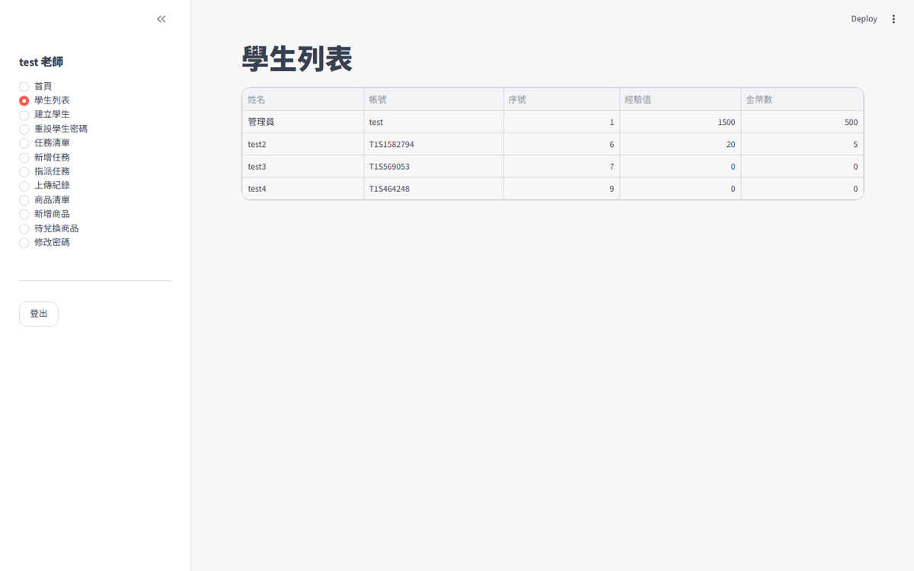
學生管理
重點
• 查看學生 XP／金幣
• 可建立學生與重設密碼
• 帳號由系統自動產生
NoteAdventure ｜ 期中專題報告 ｜ 9/15

Slide 10
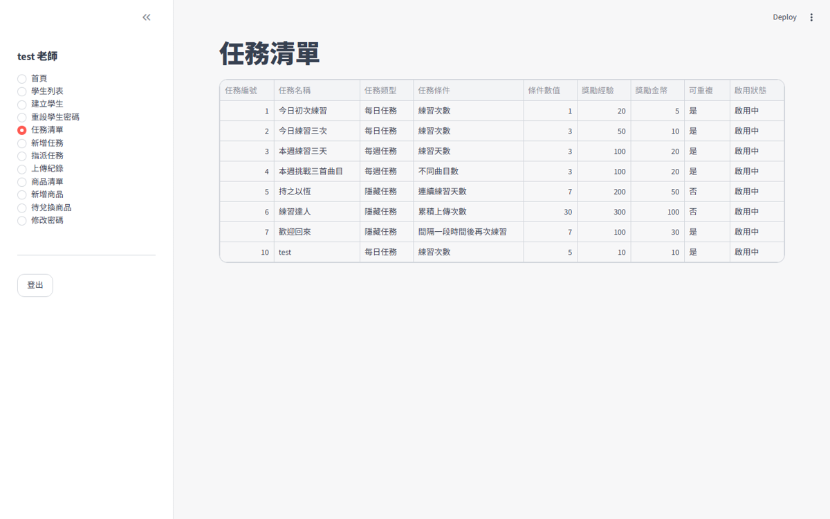
任務清單與指派
重點
• 建立每日／每週／隱藏任務
• 指派後有期限與進度
• 完成後自動發獎
NoteAdventure ｜ 期中專題報告 ｜ 10/15

Slide 11
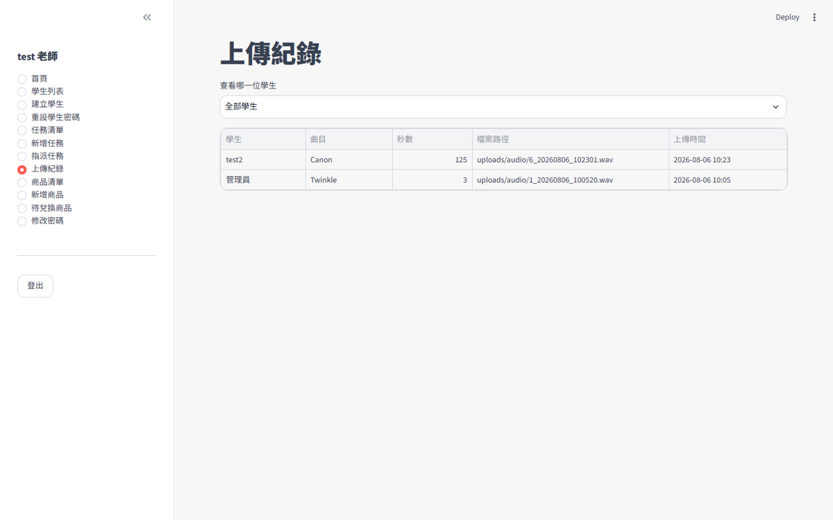
練習上傳與商品
重點
• 老師查看學生上傳
• 商店建立／待兌換
• 售完自動下架
NoteAdventure ｜ 期中專題報告 ｜ 11/15

Slide 12
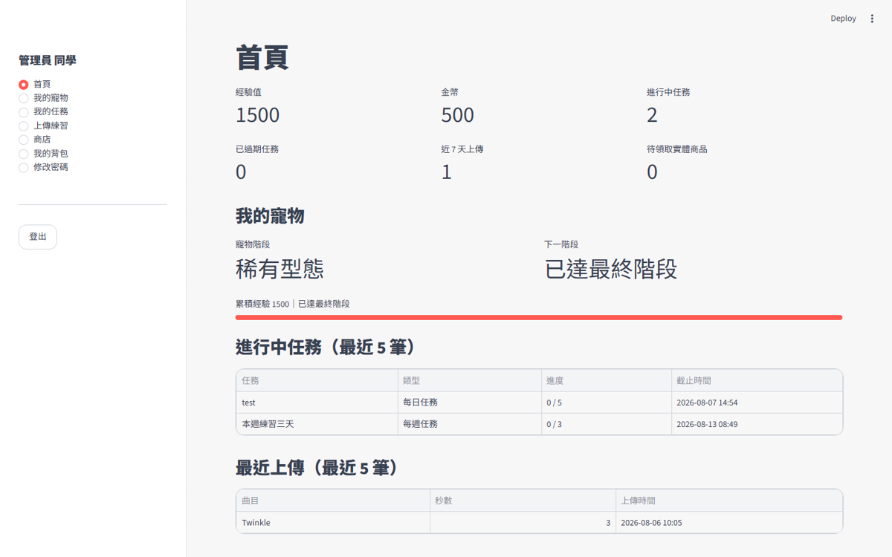
學生首頁與寵物
重點
• XP／金幣／任務摘要
• 寵物階段與進度
• 最近上傳與購買
NoteAdventure ｜ 期中專題報告 ｜ 12/15

Slide 13
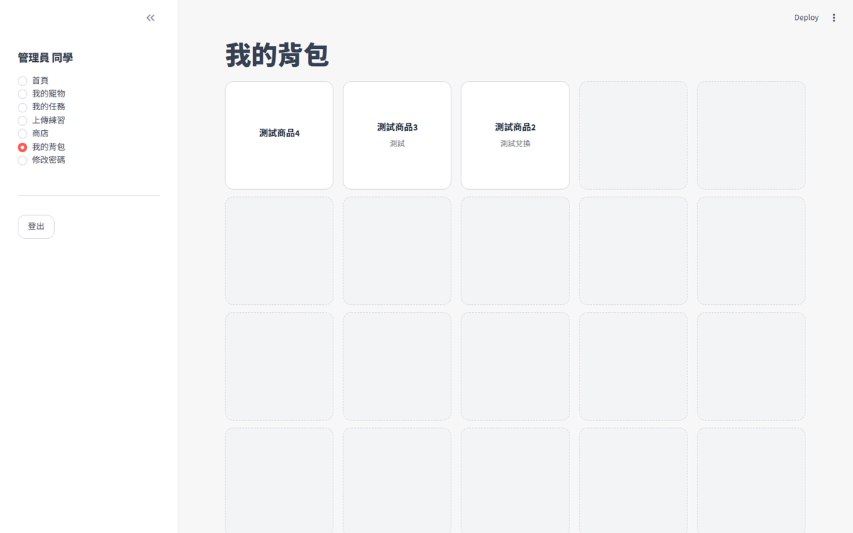
商店與我的背包
重點
• 商店購買虛擬／實體商品
• 背包顯示名稱與說明
• 5×6 方格背包介面
NoteAdventure ｜ 期中專題報告 ｜ 13/15

Slide 14
目前完成進度
已完成：帳號、任務、上傳、進度獎勵、寵物、商店／兌換、Dashboard、我的背包、老師註冊
架構：Console + Flask API + Streamlit 三層可共用 services
進行中：期中展示流程完整演練
可選下一步：任務／商品進階管理、更多任務條件、自動化測試
NoteAdventure ｜ 期中專題報告 ｜ 14/15

Slide 15
謝謝聆聽
NoteAdventure ｜ 把練習變成冒險
Q & A
NoteAdventure ｜ 期中專題報告 ｜ 15/15

